Slide 1
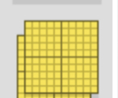
أدوات
الفصل الثاني عشر
الأشكال الهندسية والكسور
(١٢-٦) الأجزاء المتطابقة
نشاط

Slide 2
٣
٤
٣

Slide 5
٣

